Slide 1
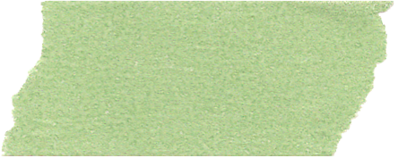
AK!
하민수 2014038422
김건기 2014037801
백승헌 2013043241
조용일 2014038340

Slide 2
목차
과제 설명
구상도
설명 및 과정
기술 & 과정
YOLO
Open GL
녹화
당구대 자르기
2D 이미지로 변환
마무리
진행과정
향후 계획

Slide 3
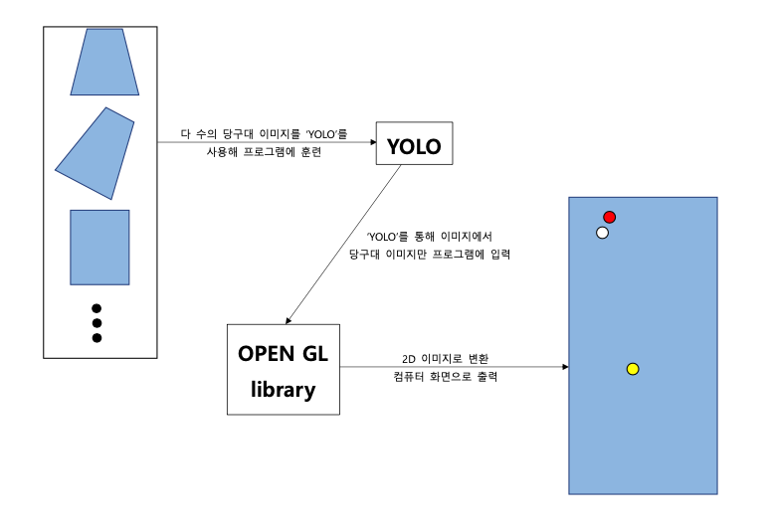
213123.png
과제 설명
1. 구상도

Slide 4
213123.png
과제 설명
2. 설명 및 과정
옆면에서 촬영한 당구대의 상을 수직에서 찍은 것처럼 변환시킨다.
과정
- 당구대 옆면에서 촬영
- 당구대 윗부분 자르기
- 자른 당구대를 2D 사진 직사각형으로 변형
- 녹화

Slide 5
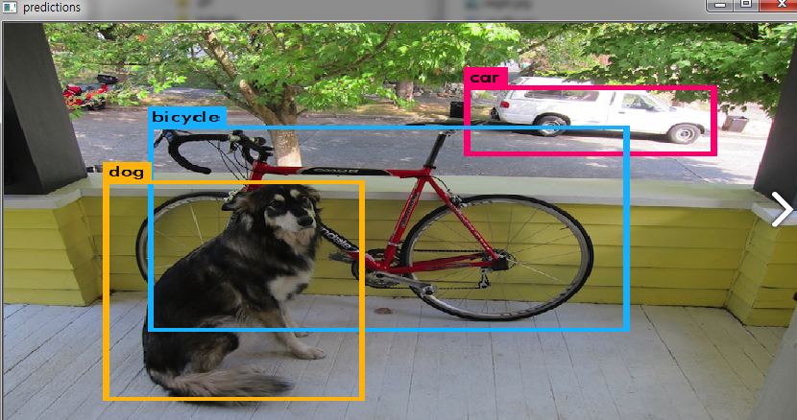
213123.png
기술 & 설명
1. YOLO

Slide 6
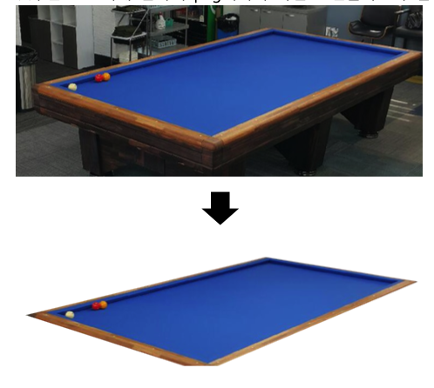
213123.png
기술 & 설명
2. 당구대 윗부분 자르기
YOLO를 이용해 당구대 사진을 학습시켜 윗부분만 인식해 잘라서 png이미지
파일로 변환하도록 한다.

Slide 7
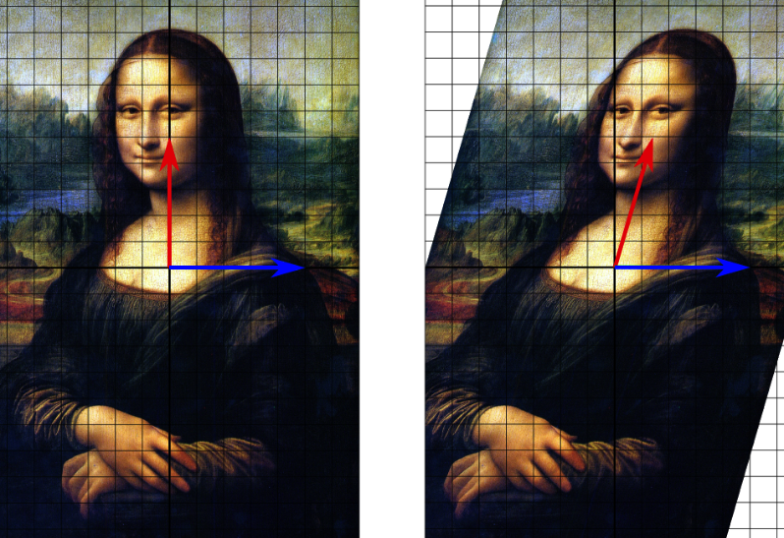
213123.png
기술 & 설명
3. Open GL

Slide 8
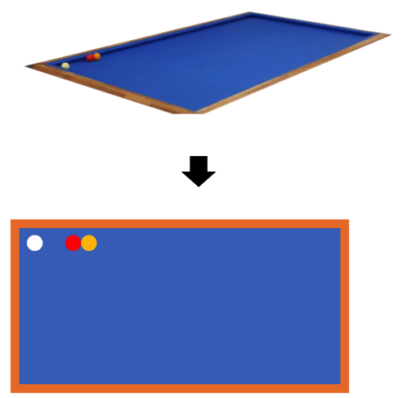
213123.png
기술 & 설명
4. 자른 당구대를 2D 사진 직사각형으로 변형
OpenGL을 통해 선형 변환으로
비스듬하게 잘려진 직사각형으로
만들고,
당구대를 2D 애니메이션으로 변환

Slide 9
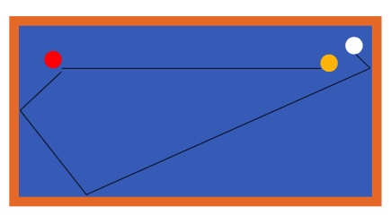
213123.png
기술 & 설명
5. 녹화
YOLO에서 프레임을 적용해 녹화하며 실시간 선형 변환을 한다.
길 자취 표시

Slide 10
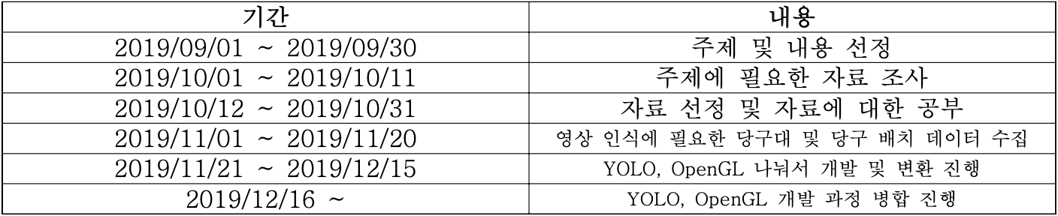
213123.png
마무리
1. 진행 과정
2. 향후 계획

